Slide 1
ホームプロジェクト

Slide 2
contents
      1.ホームプロジェクトとは
2.ホームプロジェクトの進め方
3.発表スライドをつくろう
4.スライド作成例
5.スライド作成例ダイジェスト①～⑤
6.発表のしかた
7.発表スライド応用編

Slide 3
授業のポイント
１．自分自身の生活に目を向け、
自分の生活の中から問題点を見つ
ける
２．家庭科での学習をいかして、
少しでも「生活の質」が向上する
取り組みを考える
Notes:
○指導上の留意点
・自分自身の生活を振り返り、自分の家庭生活に合わせた取り組みとするこ とが重要である。
・些細なことで構わないので、誰かの真似ではなく、自分のオリジナルな取り組みにする。

Slide 4
1.ホームプロジェクトとは
だれが？
生徒一人ひとり・個人
Notes:
○指導上の留意点
・自分または家族の家庭生活を少しでも改善するため、自分自身が主体的に取り組むことを強調する。

Slide 5
1.ホームプロジェクトとは
何を？
各自の家庭生活の中で
発見した課題
Notes:
○生徒への投げかけ
・自分自身の生活を振り返り、ここをもう少し良くしたいと思うことを考えるよう促す。
・些細なことでかまわないので、今の自分の生活に合ったテーマを考えることが大切。
・月曜から日曜までの生活を振り返ったり、家族一人ひとりの生活を思い返したりさせるとよい。
・自分だけでなく、家族の誰かの生活を改善させる取り組みでもよい。

Slide 6
1.ホームプロジェクトとは
どこで？
各家庭
Notes:
・テーマを決めたら、自分の家庭でホームプロジェクトを実施する。

Slide 7
1.ホームプロジェクトとは
どのように？
家族の理解・協力を得て
主体的に研究・実践
Notes:
○生徒への投げかけ
・自分が主体的に取り組むが、必要に応じて家族の協力を仰ぐ。
・ホームプロジェクトが家族のコミュニケーションの増加につながると良い。

Slide 8
1.ホームプロジェクトとは
その結果
家族や家庭生活が充実・向上
Notes:
○指導上の留意点
・自分の生活が取り組み前よりも改善していることが目標。
・一人ひとりが自分の生活を見つめ、改善に向けて取り組むことで、自分の 生活に関心を持ち、日々の生活を主体的に送ろうという意識の変化が見られる事が理想である。
・大きな取り組みを一度行ってそれきりで終わってしまうより、小さな取り組みでも今後も継続して行っていけるような取り組みに意義がある。

Slide 9
2.ホームプロジェクトの進め方
「題目設定の理由」
STEP1
課題発見
〇身近なところを見直そう
〇気づいたことをメモしよう
STEP２
テーマ決定
〇自分に合ったテーマを選ぼう
〇関心のあるものからテーマを決めよう
１
Sｅｅ
Notes:
○生徒への投げかけ
・些細なことでもいいので、自分自身の生活の中から問題点を発見することが大切。
・一日の行動を振り返る中から改善したい点をあげてみるとよい。
（例えば、
朝スッキリ起きられない。
朝食を食べる時間が取れない。
勉強に集中できない。
部活でのパフォーマンスをもっとあげたい。
帰りが遅くて夕ご飯を一人で食べている。
寝る時間が遅い。など）
・同様に、月曜から日曜までの生活を振り返ってみたり、家族一人ひとりの生活を思い返してみたりするとよい。
（朝食の内容が毎日同じ。
休日の生活リズムが乱れている。
家庭内の家事分担が偏っている。
弟がゲームばかりしている。
妹ともっと遊んであげたい。
部活で忙しく祖母としばらく話せていない。など）
・住環境について考えるのも良い。
（自分の部屋が汚い。
お風呂場のカビが気になる。
足の不自由な祖母のために家の中の段差をどうにかしたい。
災害時の持ち出し袋や家族の集合場所について。
庭の手入れ。など）
・プリントやノートに思い付いた課題をどんどん書きだしてみる。
・その中からテーマとなりそうなものを選ぶ。

Slide 10
2.ホームプロジェクトの進め方
STEP３
計画
〇テーマを選んだ目的を明確にしよう
〇課題解決の方法を具体的に考えよう
〇実施のための計画を立てよう
２
Ｐｌａｎ
「実施計画」
「問題点の把握」
Notes:
○指導上の留意点
・実施計画の基本的流れは、「実態調査」→「問題点の把握」→「改善策」→「実施」→「反省・作成」のようにするとレポートしやすい。
・個人の実施状況に合わせて変更も可能だが、SEE→PLAN→DO→SEEの流れは崩さないように指示する。
・いつ、何をするのかの見通しをもって計画させる。
（夏休み中に実施する場合、実態調査の期間や改善策実施の期間を十分にとるために、休業中のいつから取り組めばよいかを考えてさせておく。）

Slide 11
2.ホームプロジェクトの進め方
STEP４
実施
〇計画にそって実施しよう
〇調査・研究から問題をまとめ、
改善内容を考えよう
〇改善内容を実施しよう
〇実施結果を記録しよう
３
Ｄｏ
「研究と実践」
Notes:
○指導上の留意点
・自分自身が中心となり、家族の協力も得ながら、自分や家族の生活を向上させるための実践する。
・計画は絶対ではなく、状況に合わせて柔軟に変更することも可能なことを伝えておく。
・実態調査や、実施後の検証では、数値を取り入れたり、実験を取り入れたりして、科学的な視点をもって検証するとよい。
・発表を見据え、聞いている人にも実施後と実施前の違いが伝わるように客観性のあるデータ収集を心がけるとよい。

Slide 12
2.ホームプロジェクトの進め方
「反省・評価」
STEP５
反省・作成
〇反省・感想をまとめよう
〇自己評価をしよう
〇家族・友人・先生のコメントをもらおう
〇全体を振り返り、今後の課題を考えよう
STEP６
発表
〇友人の発表を聞き、自分の生活に役立つ
ヒントを見つけよう
４
Sｅｅ
Notes:
○指導上の留意点
・結果を検証する際は、まずできたこととできなかったことを整理するとよい。
・何がどのように変化したかだけではなく、計画や実施内容などホームプロジェクト全体について振り返るとよい。
・家族からもコメントをもらおう。ホームプロジェクトにより家族とのコミュニケーションに繋がることも期待する。
・自分の取り組みがクラスメイトに伝わるように、発表の仕方を工夫しよう。

Slide 13
3.発表スライドをつくろう
ホームプロジェクトをレポートしよう！！
※配信された
ホームプロジェクトのスライド
を使います
Notes:
ICT環境が整っている場合には、別添のスライドをgoogleclassroomなどで配信しておく。

Slide 14
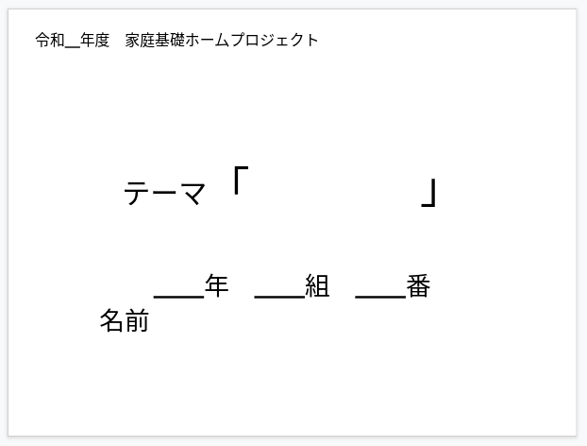
3.発表スライドをつくろう①
タイトルを記入
年度を記入
クラス・名前を記入
Notes:
①年度を記入。
②テーマタイトルを記入。
③クラスと名前を記入。
④フォント・背景変更可。

Slide 15
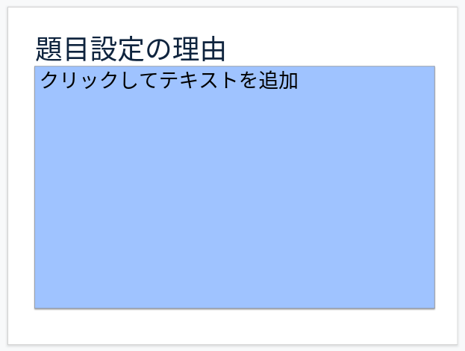
3.発表スライドをつくろう②
簡潔に記入
箇条書き◎
すべてのスライドで
フォント・背景変更可
Notes:
①できる限り簡潔に記入する。
箇条書きにしても良い。
②フォント・背景変更可。

Slide 16
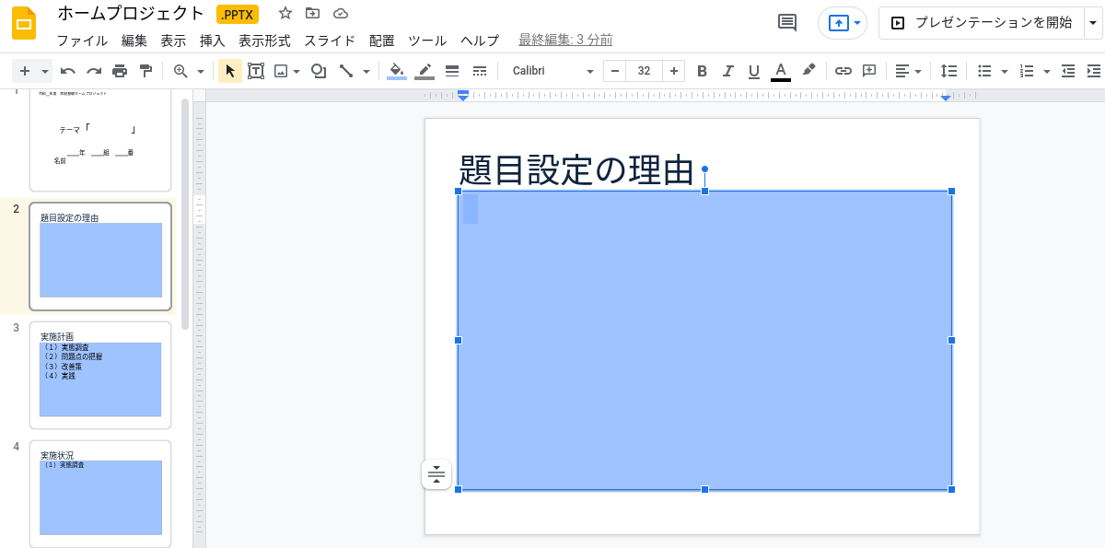
フォントの変更
フォントの変更
Notes:
・フォントは赤い囲みの中のボタンで変更できる。
・三角▼（プルダウン）：フォントの種類
・−、数字、＋：フォントの大きさ
・B：太字
・Ｉ：斜めにする
・U：下線を引く
・A：テキストの色
※「表示形式」→「テキスト」より、上付き文字、下付き文字、取り消し線なども選べる。

Slide 17
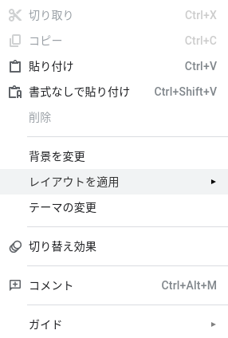
背景の変更
右クリック
背景を変更をクリック
Notes:
背景の変更は
①スライドの背景部分を右クリック
②背景を変更をクリック

